Slide 1

Sumo Primero
Media como nivelación
5° Básico: Unidad 3 | Capítulo 13: Media.
Sistematización problema 1.
Páginas 84, 85, 86 y 87.

Slide 2
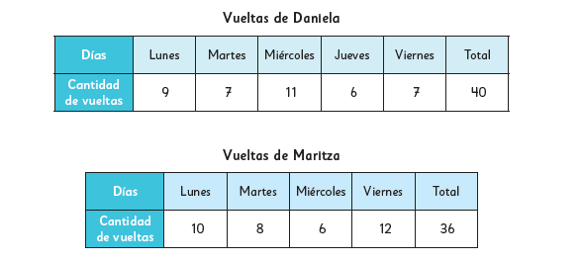
y
12
11
10
9
8
7
Cantidad de vueltas
6
5
4
3
2
1
x
Lu
Ma
Mi
Ju
Vi
Días

Slide 3
y
12
11
10
9
8
7
Cantidad de vueltas
6
5
4
3
2
1
x
Lu
Ma
Mi
Ju
Vi
Días

Slide 4
y
12
11
10
9
8
7
Cantidad de vueltas
6
5
4
3
2
1
x
Lu
Ma
Mi
Ju
Vi
Días

Slide 5
y
12
11
10
9
8
7
Cantidad de vueltas
6
5
4
3
2
1
x
Lu
Ma
Mi
Ju
Vi
Días

Slide 6

y
12
11
10
9
8
Hemos nivelado el número de vueltas de Daniela.
Las 40 vueltas las hemos repartido en los 5 días.
En promedio, da 8 vueltas por día.
7
Cantidad de vueltas
6
5
4
3
2
1
x
Lu
Ma
Mi
Ju
Vi
Días

Slide 7
y
12
11
10
9
8
7
Cantidad de vueltas
6
5
4
3
2
1
x
Lu
Ma
Mi
Vi
Días

Slide 8
y
12
11
10
9
8
7
Cantidad de vueltas
6
5
4
3
2
1
x
Lu
Ma
Mi
Vi
Días

Slide 9
y
12
11
10
9
8
7
Cantidad de vueltas
6
5
4
3
2
1
x
Lu
Ma
Mi
Vi
Días

Slide 10
y
12
11
10
9
8
7
Cantidad de vueltas
6
5
4
3
2
1
x
Lu
Ma
Mi
Vi
Días

Slide 11
y
12
11
10
9
Hemos nivelado el número de vueltas de Maritza.
Las 36 vueltas las hemos repartido en los 4 días.
En promedio, da 9 vueltas por día.
8
7
Cantidad de vueltas
6
5
4
3
2
1
x
Lu
Ma
Mi
Vi
Días

Slide 12
El proceso de transformar diferentes medidas para obtener una medida pareja se llama promediar.
Daniela da, en promedio, 8 vueltas por día.
Maritza da, en promedio, 9 vueltas por día.
Así, en promedio, Maritza da más vueltas por día que Daniela.

